Slide 1

動き出したサブスペシャルティ新専門医制度への対応 （心臓）
第71回 日本胸部外科学会学術集会 専門医制度委員会企画
3学会構成心臓血管外科専門医認定機構
川崎医科大学心臓血管外科
種本和雄
tanemoto@med.kawasaki-m.ac.jp

Slide 2
心臓血管外科専門医数の推移
移行による認定者
更新者
専門医総数
新規試験合格者

Slide 3
地方会での発表、参加の扱い
・ 新規申請 全国規模の学会発表3回以上
うち1回は3学会
日本胸部外科学会、日本血管外科学会の地方会での発表は0.5回として2度までカウント可能（2016年から）
・ 更新申請 3学会の学術集会に5回以上参加
日本胸部外科学会、日本血管外科学会の地方会参加は0.5回として2度までカウント可能
2018年の参加からで、2019年の更新申請から使用可能。

Slide 4
クレジットとなる教育セミナーについて （新規：3回、更新：3回）
日本血管外科学会 教育セミナー
1回180分 春の学術集会と秋の脈管学会で2回開催
日本心臓血管外科学会 卒後教育セミナー
日本胸部外科学会 Postgraduate course
１回120分以上を満たすことを
条件とします。

Slide 5
Off the Job Trainingについて
3学会構成心臓血管外科専門医認定機構では
2017年の新規専門医申請から、30時間のOFF-JTを
申請要件に加えることになり、既に実施されている。
心臓血管外科専門医新規申請の様式7に、
「Off the Job Training経験とは、Simulation, Dry Labo,
Wet Labo, Animal Labo等を行うことです」と記載され
ている。心臓血管外科専門医認定機構では心臓
血管外科手技（血管内治療を含む）に特化した手技
のトレーニングに限ってOFF-JTとして認めることに
なっている。

Slide 6
OFF JT認定要件
・患者が対象ではないこと
・座学の時間は含まないが、手技に先立って指導者
の手技を見学する時間は含む（但し手技の時間を越え
ない）。
・上級医による指導（または修練指導者の企画・運営）
があること。
・心臓血管外科手技（血管内治療を含む）および体外
循環（人工心肺、人工心臓など）操作であること。
・修練指導者が企画・運営に参加していること。
・連続30分以上のOFF-JTがおこなわれ、30分単位で
カウントされること。

Slide 7
新規申請、更新申請の論文条件を今年から緩和します。
2018年の申請から論文条件を緩和します。
新規および更新申請：心臓血管外科に関する掲載論文（原著及び症例報告）で査読制度のある全国誌以上
更新申請では心臓血管外科領域の総説、図書の著者及び分担執筆も含む。
都道府県レベルのものは認めませんが、大学の機関誌は認めます。出版社以外のメーカー発行の雑誌は認められません。
掲載済みの論文のみ使用可能とする。
→今年に限り経過措置で11/30の掲載まで

Slide 8
医療安全講習会について （新規：2回、更新：2回）
様々な主催者による医療安全講習会が行われているが、心臓血管外科専門医制度では3学会で行われた医療安全講習会だけを新規申請、更新申請に認めることになっている。
もちろん、3学会以外の主催による医療安全講習会を受講した場合にはそのポイントを得て更新申請のポイントとすることは可能であるが、新規申請、更新申請に必要な医療安全講習会とすることは出来ません。

Slide 9
2017年専門医申請 （新規、更新）での 症例状況

Slide 10
2017年新規申請NCD利用手術（術者）
A 下肢静脈瘤手術 3360
B ステントグラフト内挿術 2024
A 末梢動脈血管内治療 1524
A 血管アクセス手術 1141 A 動脈血栓摘除術 1141
6 B 大動脈弁置換術 1100
7 B 腹部大動脈手術（含腸骨動脈） 599
8 C CABG2枝以上 442
9 C 大動脈解離手術（人工血管置換術） 400
10 B 脛骨腓骨動脈幹以上の血行再建術 378
11 A ASD閉鎖術 327
12 C 複合弁手術 288

Slide 11
2017年初回更新申請NCD利用手術 （術者＋指導的助手）
B ステントグラフト内挿術 1904
C CABG2枝以上 1827
A 下肢静脈瘤手術 1535
B 大動脈弁置換術 1121
A 末梢動脈血管内治療 738
C 大動脈解離手術（人工血管置換術） 729
A 動脈血栓摘除術 713
C 複合弁手術 550
A 血管アクセス手術 541
C 下腿3分枝以下の血行再建術 320
B 腹部大動脈手術（含腸骨動脈） 263
C 弓部大動脈手術 258

Slide 12
更新2回目以降更新NCD利用手術 （術者+指導的助手）
B ステントグラフト内挿術 972
A 下肢静脈瘤手術 678
C CABG2枝以上 174
B 大動脈弁置換術 265
C 大動脈解離手術（人工血管置換術） 257
C 複合弁手術 256
A 動脈血栓摘除術 160
A 末梢動脈血管内治療 142
C 分枝再建を伴うステントグラフト内挿術 123
C 弓部大動脈手術 122
C 僧帽弁形成術 92
C 大動脈瘤手術（破裂性） 80

Slide 13
修練指導者更新NCD利用手術 （術者+指導的助手）
C CABG（2枝以上） 2954
A 下肢静脈瘤手術 1770
B 大動脈弁置換術 1627
C 複合弁手術 1294
B ステントグラフト内挿術 960
C 大動脈解離手術(人工血管置換） 867
C 僧帽弁形成術 854
C 弓部大動脈手術 416
A 動脈血栓摘除術 390
B CABG（1枝） 284
B 僧帽弁置換術 282
C 大動脈瘤手術（破裂性） 239

Slide 14




新専門医制度の中の
心臓血管外科専門医制度

Slide 15
心臓血管外科修練カリキュラム整備基準
2018年9月
心臓血管外科専門医認定機構

Slide 16
外科領域専門医制度の骨格
カリキュラム制
血管外科医
成人心臓外科医
小児心臓外科医
血管内治療
プログラム制
３階
卒後10〜15年
他の基本領域から
食道外科
専門医
肝胆膵
外科高度技能
専門医
内視鏡外科技術認定医
卒後7年
以上
日本呼吸器
外科学会
２階
消化器外科
専門医
心臓血管外科
専門医
呼吸器器外科
専門医
小児外科
専門医
乳腺
専門医
内分泌
専門医
卒後5年
以上
１階
外科専門医(基本領域）

Slide 17
新専門医制度に対応した 心臓血管外科の対応
決定事項
①サブスペシャルティとしての心臓血管外科専門医制度は、カリキュラム制を採用する。
②成人心臓・胸部大血管、先天性心疾患、腹部大動脈・末梢血管、血管内治療の4領域のうち、3領域の経験を必須とする。
Minimum requirementは各10症例の
手術経験（術者、助手を問わない）となる。

Slide 18
カリキュラム制に戻ったということはどういうことか
・必ずしも施設群を組む必要はなく、1施設で完結することも可能
4領域のうちの3領域についての経験を求めるので、それが達成できないなら、関連施設での修練が必須となる。
施設群としては4領域全ての修練を提供できること。
日本専門医機構はカリキュラム制でも施設群の形成が望ましいと考えている。
・募集定員については基本的に制限されない
症例数および専門医数など修練体制を担保できる合理的な数の設定は求められる。
・修練年限（上限）は設けられない
卒後6年以上、認定施設に3年以上の条件はある。

Slide 19
心臓血管外科専門医
成人心臓・胸部大血管
腹部大動脈・末梢血管
先天性心疾患
血管内治療

Slide 20
外科専門研修と心臓血管外科修練の連携
1年、2年
3年目
4年目
5年目
6年目
7年目
8年目～
外科専門研修
開始登録
外科専門医試験
心臓血管外科専門医試験
初期
臨床
研修
2年
ｵｰﾊﾞｰﾗｯﾌﾟ
なし
卒後8年
（2+3+3）
心臓血管外科修練
外科専門研修
心臓血管外科修練
最大2年
ｵｰﾊﾞｰﾗｯﾌﾟし
最短で
卒後６年
（2+1+3）
1年
以上
心臓血管外科専門医試験
心臓血管外科修練
開始登録

Slide 21
名称（仮）
専攻医：心臓血管外科専門医取得に向けて修練を行っている医師
専門医：修練カリキュラムを達成し、所定の試験に合格して専門医として認定された医師。
修練指導者：
すべてを満たした者を申請により修練指導者とする．
・1回以上更新した心臓血管外科専門医、または日本心臓血管外科学会国際会員であること
・術者として心臓血管外科手術難易度表における難易度B以上の手術経験100例以上を有し、かつ内30例以上は難易度Cであること（生涯における経験）
・査読制度のある心臓血管外科に関する筆頭論文を5編以上有すること

Slide 22

名称（仮）
修練責任者：基幹施設、関連施設の修練指導者のうち一人を修練責任者とする。
修練統括責任者（カリキュラムディレクター）：修練統括施設の修練責任者。施設群全体の修練カリキュラムの管理運営の責任者となる。

Slide 23
名称
修練統括
責任者
カリキュラムディレクター
専攻医
専門医
修練責任者
修練指導者

Slide 24

施設名称（仮）
修練施設 基幹施設と関連施設の総称。
基幹施設 別に示す要件を満たす施設の名称。施設の資格的意味合い。
関連施設 別に示す要件を満たす施設の名称。施設の資格的意味合い。
修練統括施設 修練施設群のなかでその施設群全体の修練および専攻医について把握して管理する施設。施設群の中で1つの基幹施設（複数の修練指導者を有することが必要）がこの役割を果たす。単独施設の場合にはその基幹施設（複数の修練指導者を有することが必要）が修練統括施設となる。資格ではなく施設の役割。関連施設は修練統括施設にはなれない。

Slide 25
修練施設群の考え方 目安として施設群で年間500例以上の 症例数を確保すること。 4領域の修練を提供できること。 専門医1名に対して専攻医2名を越えない。
修練統括施設
（複数の修練指導者
のいる基幹施設）
修練統括施設
（複数の修練指導者
のいる基幹施設）
基幹施設
関連施設
関連施設
基幹施設
修練統括施設

Slide 26
役割名称と資格
修練統括施設
（基幹施設）
・修練統括責任者*
・修練指導者*
・専門医
・専攻医 ・専攻医 ・専攻医
・専攻医 ・専攻医 ・専攻医
修練施設
（基幹施設）
修練施設
（関連施設）
・修練責任者*
・専門医
・専攻医 ・専攻医
・専攻医 ・専攻医
・修練責任者*
・専攻医
・専攻医
*修練指導者資格を有する者

Slide 27
採用方法
第一期応募として、心臓血管外科修練開始前年9月末までに各修練施設群で専攻医の第一期採否を決定し、心臓血管外科専門医認定機構に届け出る。心臓血管外科専門医認定機構では、地域性なども考慮し、施設および施設群の専門医数および症例数などにより審査を行って10月末までに第一期修練開始許可証を発行する（時期については未定）。
第二期応募も行う。
心臓血管外科専門医認定機構の修練開始許可を受けていない専攻医は心臓血管外科修練に入っているとはみなされない。

Slide 28
専攻医の修練状況モニタリング
専攻医の修練進捗状況については毎年モニタリングを行う。疑義のある施設群に対して、心臓血管外科専門医認定機構は状況を聴取し、改善策を求めることが出来る。

Slide 29
学会所属の義務付けについて
外科専門医制度では修練開始登録時に外科学会の会員であることを求めている。
現在、心臓血管外科専門医認定機構では、専門医新規申請時に3学会のうち2学会に3年以上の会員歴を求めている。
新専門医制度では専門医新規申請時に構成3学会のうち2学会で3年以上の会員歴を求めます（予定）。

Slide 30
外科専門医制度および 外科サブスペシャルティとの関係

Slide 31
外科専門研修への要求
・外科専門研修中、当該サブスぺシャルティ以外の領域の
研修を1年で完了する必要がある。
・各領域のminimum requirementを10例として、よりサブ
スペシャルティに特化した外科専門研修が可能な制度への
変更を求める。
到達目標3 ①消化器および腹部内臓 50例→10例

Slide 32
血管内治療を外科術式として認定を！
外科専門医修練カリキュラム（平成30年度版）
2 到達目標 3)到達目標3
〇手術経験症例数についての基本的解釈
2）手術と同等の効果をもつ内視鏡治療やIVRなどの
低侵襲治療法は、「一定レベルの手術を適切に実施
できる能力」を養成するのには適当ではないので、
原則として含めない。
Q&A 3
経皮的処置・操作のみであれば、全身麻酔下で行って
もカウントできません。ただし「⑤末梢血管（a. 動脈ー
閉塞性疾患に対するPTA・ステント）」だけは例外です。

Slide 33
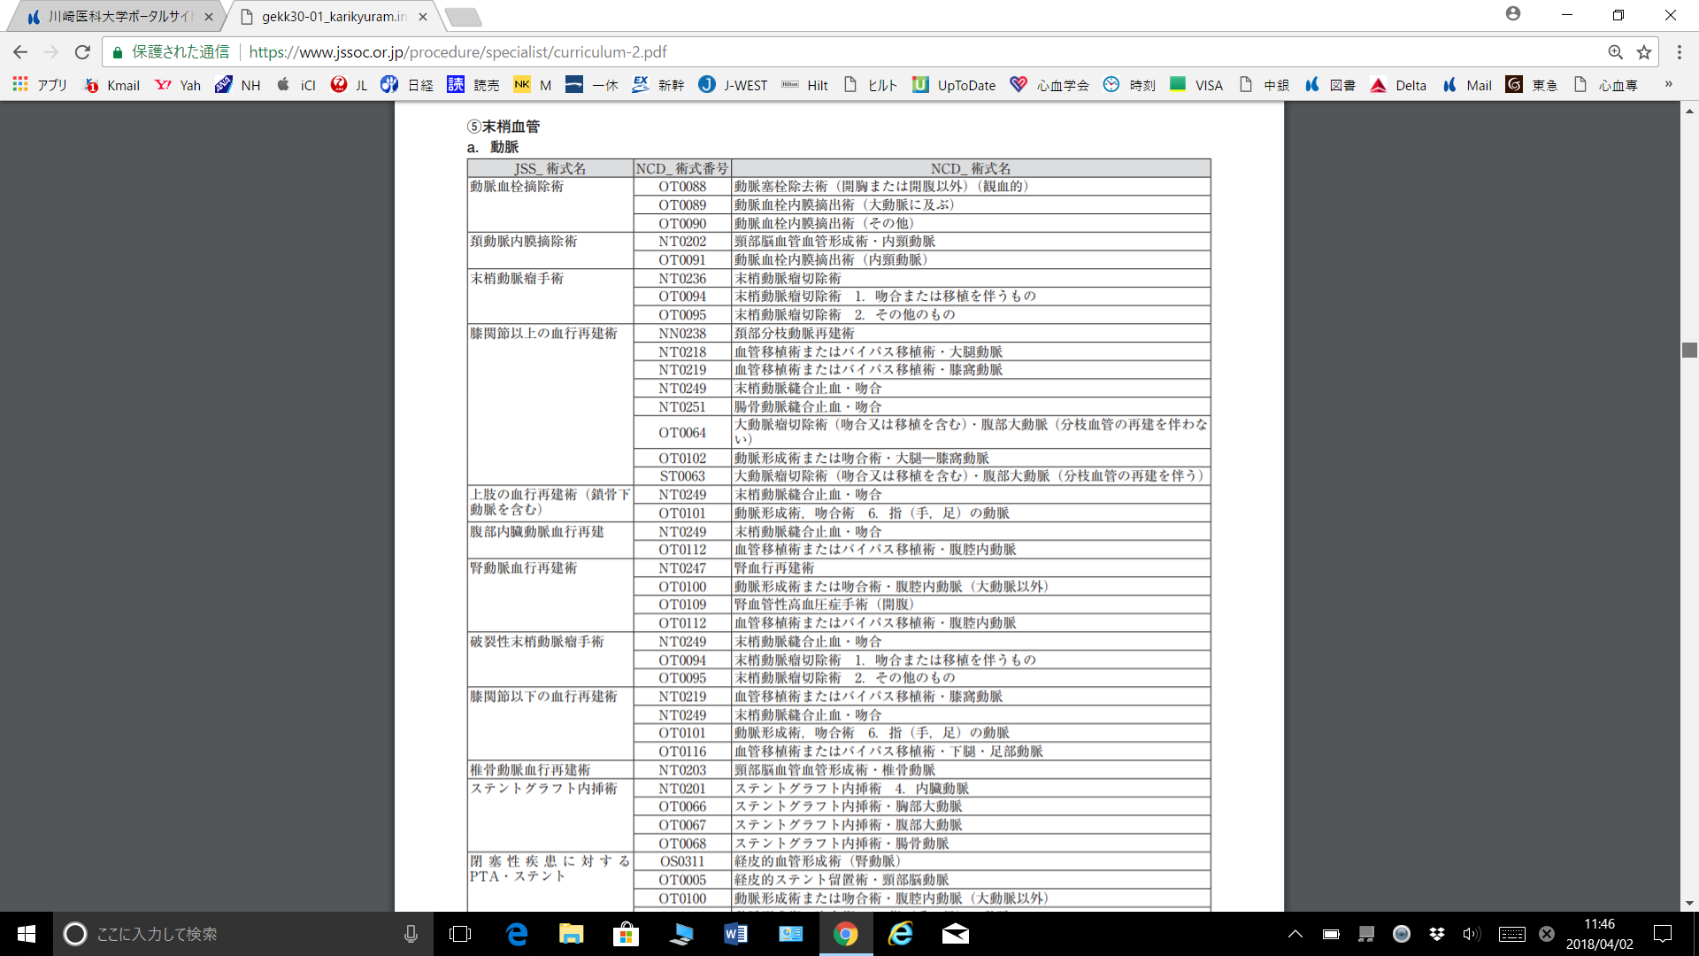

Slide 34
循環器専門医 ダブルボードへの対応

Slide 35
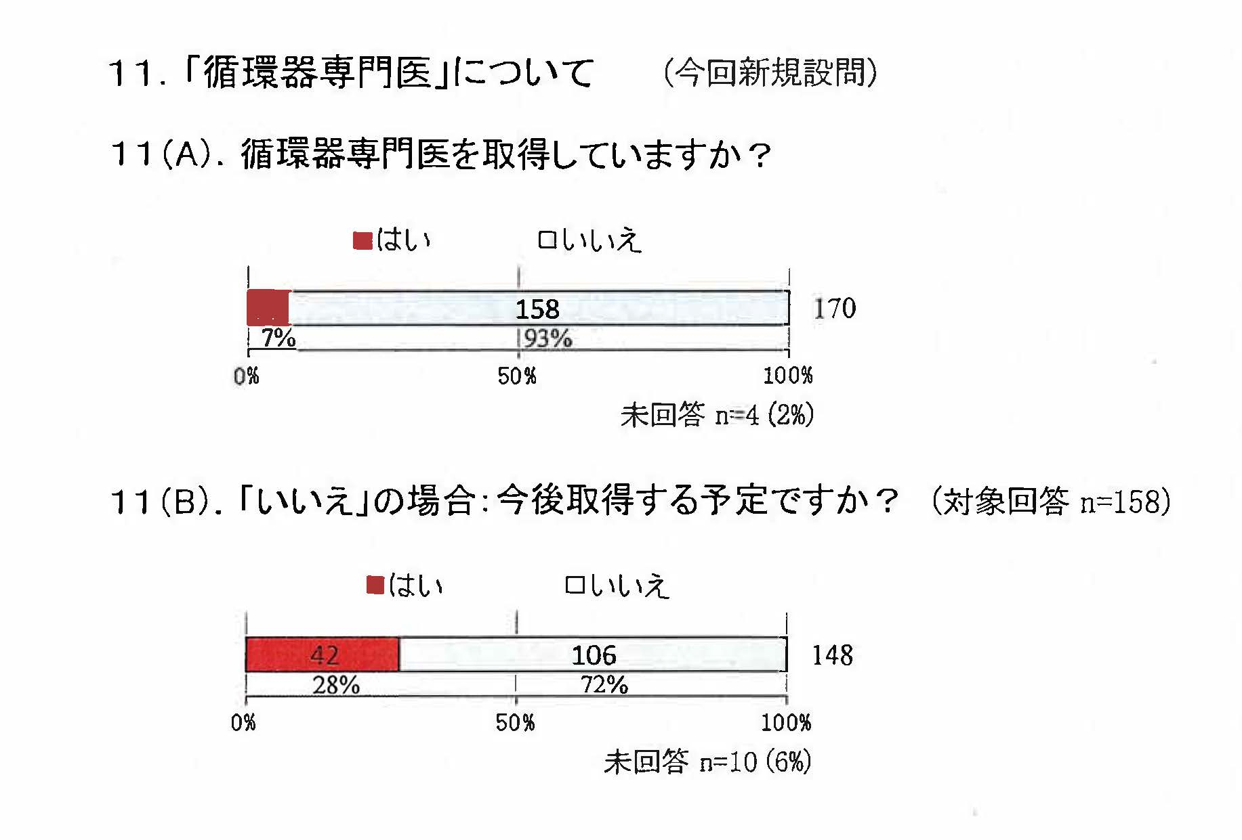

Slide 36
循環器学会への要望
【受験資格】
外科専門医取得者で心臓血管外科専門医未取得者は、
従来通りの規定とする。
心臓血管外科専門医取得者は、
審査書類を、１）申請書、２）外科専門医および心臓血管外科専門医資格証明書コピーとする。
筆記試験は通常通り
心臓血管外科専門医修練指導者は、
審査書類を、１）申請書、２）外科専門医、心臓血管外科専門医および心臓血管外科修練指導者資格証明書コピーとする。
筆記試験を免除する。

Slide 37


ご清聴ありがとうございました！

